Slide 1
文章設定標籤

Slide 2
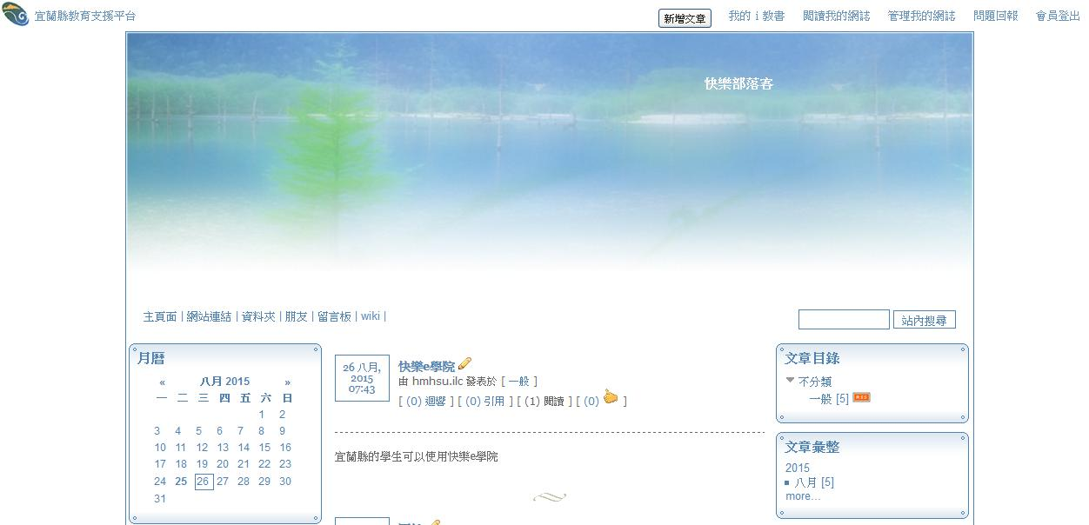
檢閱網誌（前台）

Slide 3
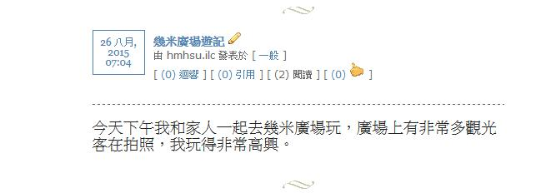
找到文章，點選「編輯」

Slide 4
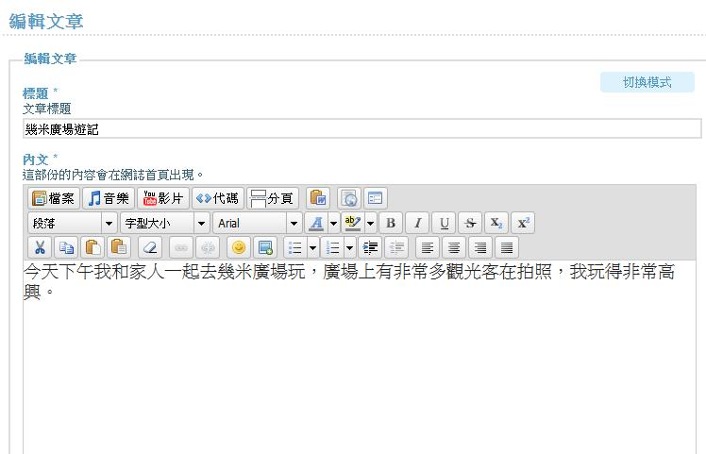
點選「切換模式」

Slide 5
點選標籤名稱即可加入

Slide 6
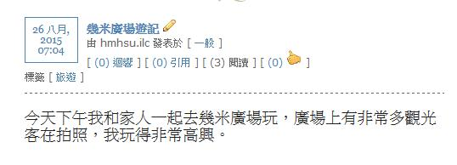
檢視文章

